Slide 1
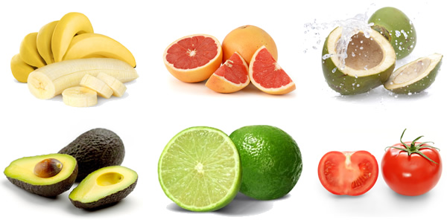
OWOCE STREFY RÓWNIKOWEJ

Slide 2
BANANY
Rodzaj roślin z rodziny bananowatych, obejmujący około 80 gatunków. Przedstawiciele są typowymi przedstawicielami flory międzyzwrotnikowej Azji, Afryki i Australii. Część gatunków dostarcza jadalnych owoców. Niektóre gatunki, zwłaszcza banan zwyczajny są roślinami uprawianymi dla owoców. Główni producenci to: Indie, Brazylia, Ekwador, Filipiny, Chiny, Izrael. Największymi krajami eksportującymi banany są: Ekwador, Kostaryka, Filipiny i Kolumbia, ich eksport stanowi w sumie ok. 2/3 światowego eksportu tych owoców.

Slide 3
TRANSPORT
Banany wymagają dalekiego transportu z miejsca gdzie są uprawiane do miejsca sprzedaży. Aby osiągnąć jak najdłuższą trwałość skórki, której wygląd decyduje o wartości handlowej owoców, zbiór bananów następuje przed osiągnięciem dojrzałości. Owoce wymagają ostrożnego traktowania, szybkiego transportu do portów, schłodzenia i transportu w chłodniach. Takie postępowanie umożliwia przechowanie i transport przez 3-4 tygodnie w temperaturze 13 °C. Po przybyciu na miejsce przeznaczenia banany trafiają do dojrzewalni - miejsca gdzie umieszczane są w temperaturze 17 °C i traktowane etylenem o niskim stężeniu. Po kilku dniach banany zaczynają dojrzewać i rozprowadzane są do docelowej sprzedaży.

Slide 4
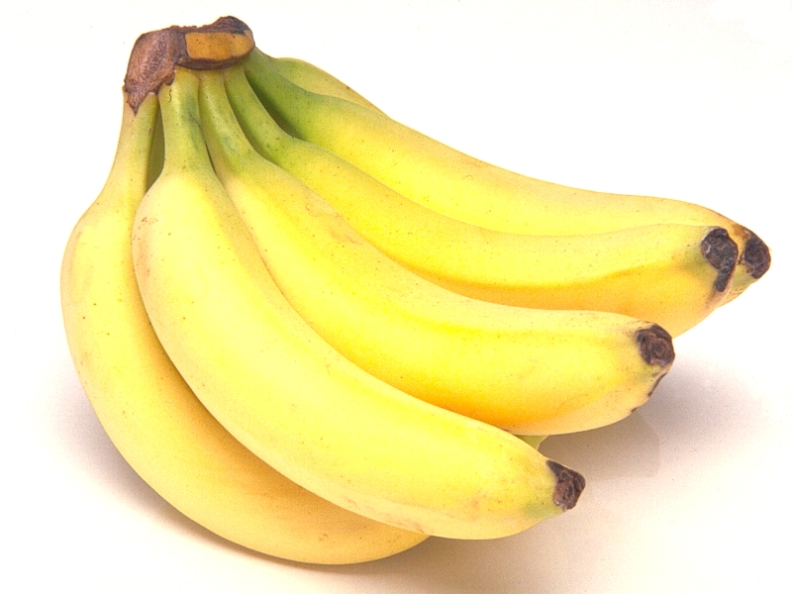

Slide 5
FIGI
Gatunek drzew lub krzewów należących do rodziny morwowatych. Prawdopodobnie pochodzą ze środkowo-zachodniej Azji lub Azji Mniejszej. Są uprawiane w licznych krajach obszaru tropikalnego, oprócz okazów uprawianych występują tu także formy zdziczałe. Figi zawierające błonnik wpływają na obniżenie cholesterolu we krwi oraz regulują pracę układu krwionośnego. Są bogate w potas, co jest nie bez znaczenia dla osób cierpiących na nadciśnienie. Poprzez regulację pracy naczyń krwionośnym figi mogą być pomocne w leczeniu hemoroidów.

Slide 6
ZASTOSOWANIE
Roślina uprawna.
Sztuka kulinarna.
Medycyna ludowa.
Drewno

Slide 7
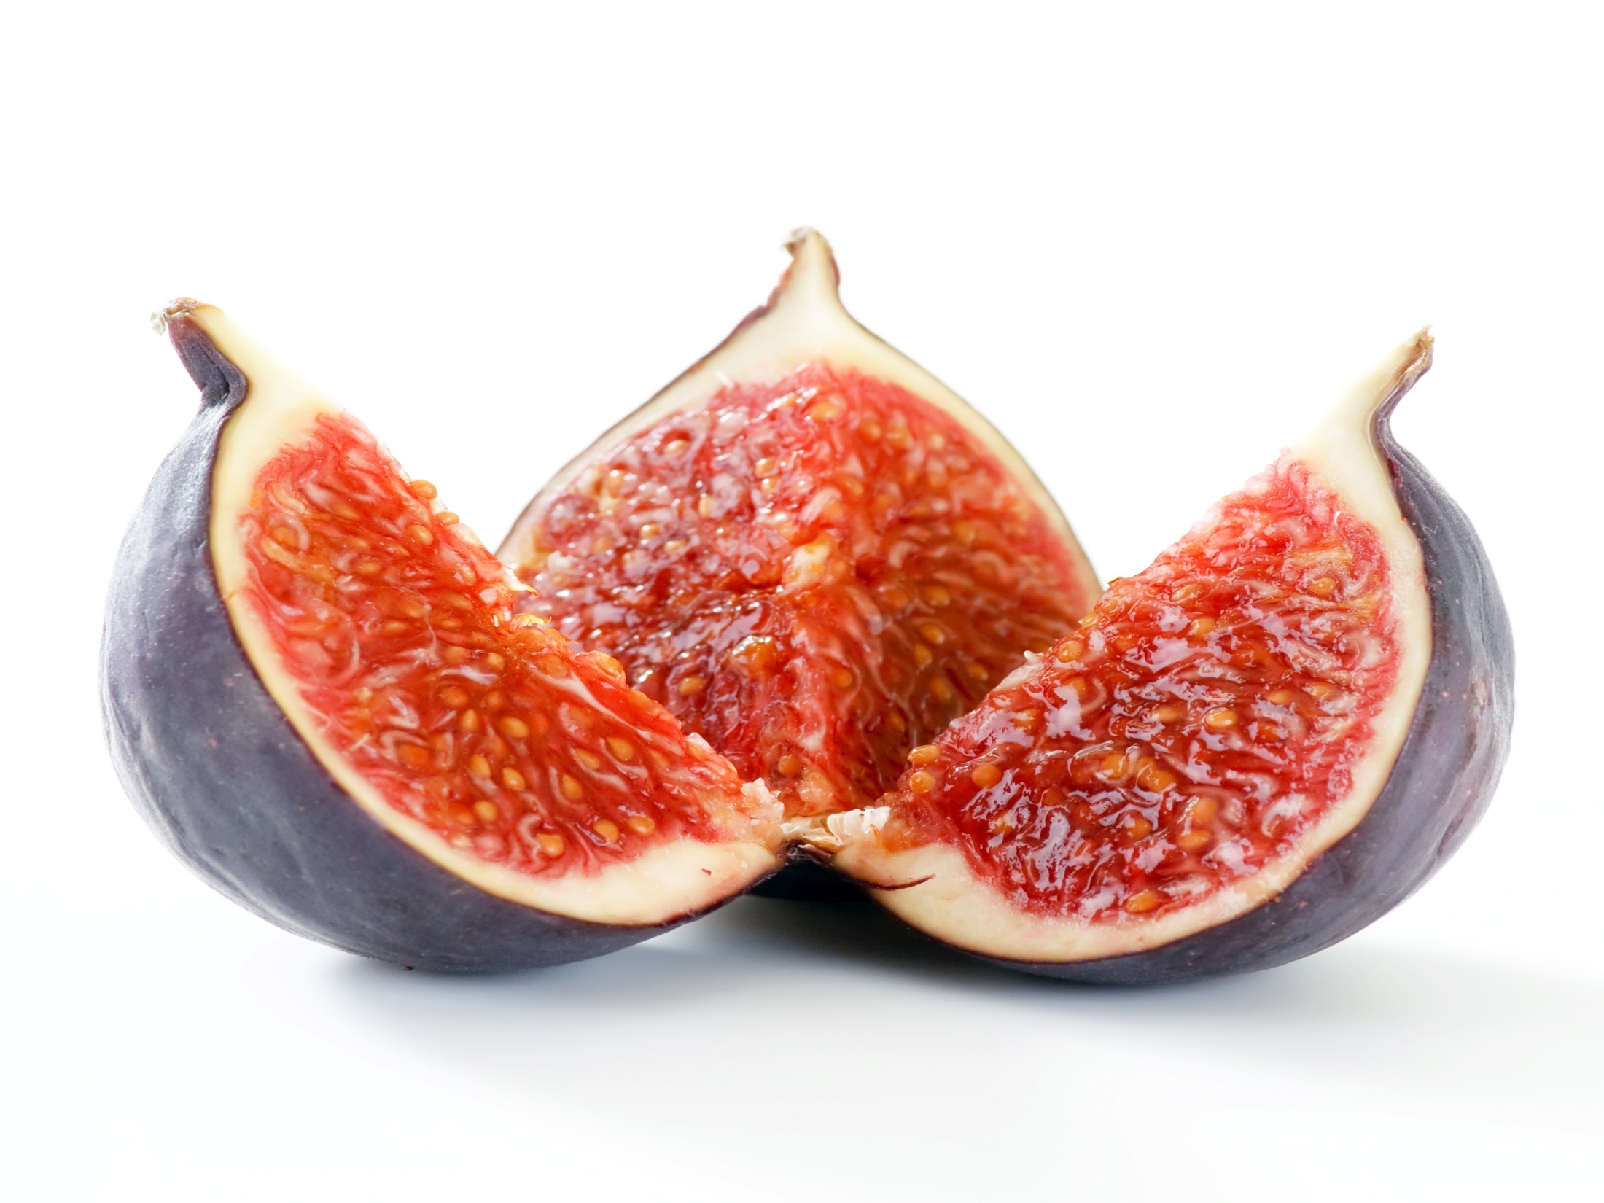

Slide 8
ANANASY
Rodzaje roślin zielnych z rodziny bromeliowatych. W stanie naturalnym rosną w Ameryce Południowej. Ananasy to także potocznie nazwa owocostanu ananasa jadalnego. Duży, soczysty owocostan wyrasta na szczycie krótkiej łodygi wyrastającej z rozety kolczastych liści. Do głównych producentów należą Hawaje, Brazylia, Meksyk i Filipiny.

Slide 9
ZASTOSOWANIE
Roślina uprawna.
Sztuka kulinarna.
Roślina lecznicza.
Surowiec: owoce, liście.

Slide 10
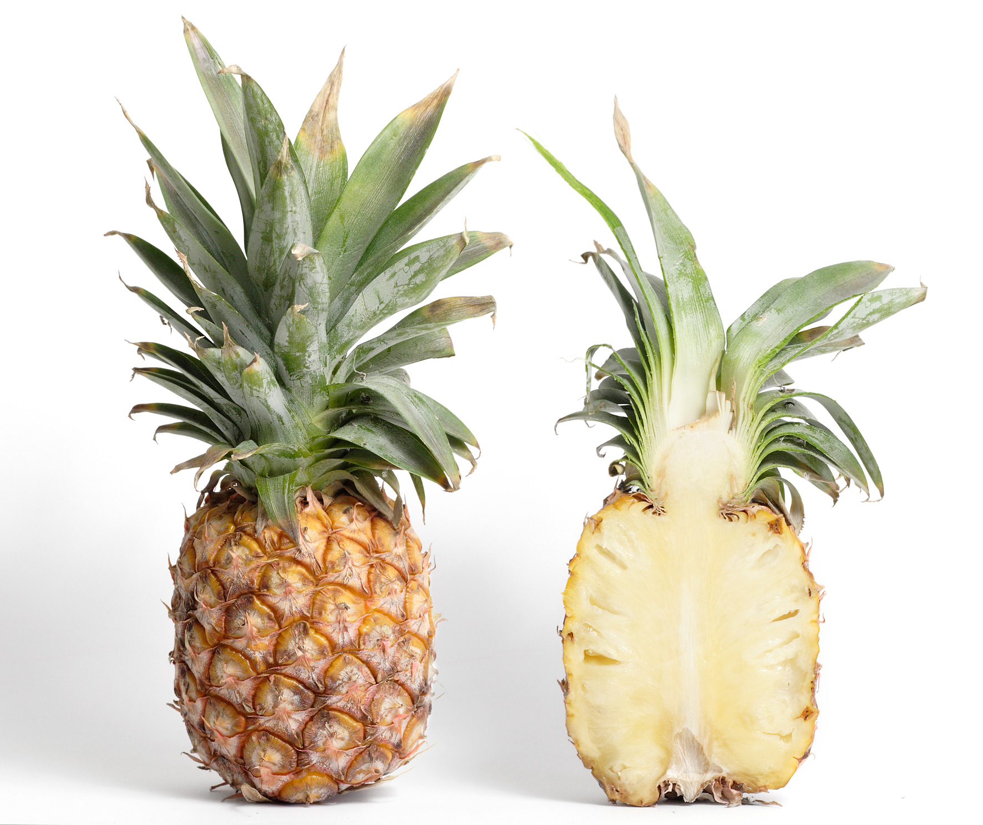

Slide 11
ORZECHY KOKOSOWE
Jedyny gatunek kokosów, które należą do rodziny arekowatych. Palmy kokosowe pochodzą z południowo-wschodniej Azji lub z północno-zachodniej Ameryki Południowej. Owocnia palmy składa się ze stosunkowo cienkiego egzokarpu , mezokarpu stanowiącego grubą warstwę brązowych włókien i zdrewniałego endokarpu tworzącego pestkę. U podstawy owocu znajdują się trzy otwory kiełkowe. Wewnętrzną ścianę nasienia wyścieła gruba warstwa stałego bielma. Zawiera ona do 70% tłuszczu, 14% cukrów i 7% białka. Wnętrze nasienia wypełnia płynna postać bielma – mleko kokosowe. Owoc zawiera dużo nasyconych kwasów tłuszczowych oraz cukrów, stanowi bogate źródło żelaza i witaminy C, jak i potasu.

Slide 12
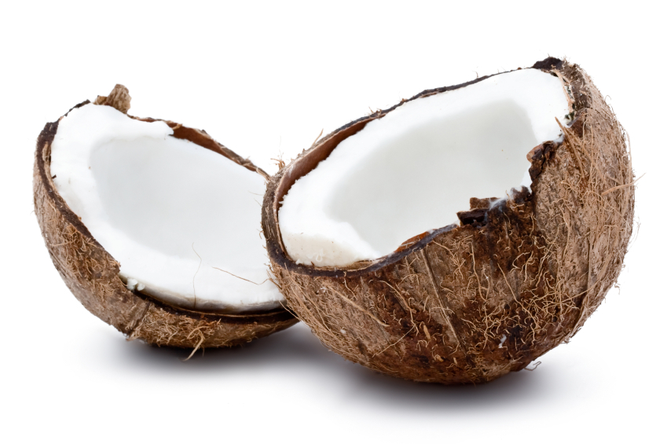

Slide 13
Opracowały : Gabriela Stręk, Anna Rywotycka z klasy 6 „b” Szkoły Podstawowej w Rudniku.
Strony internetowe : „Wikipedia, wolna encyklopedia”.

